Slide 1
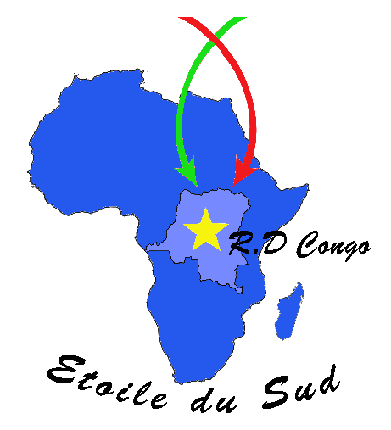
LA CLINIQUE MOBILE ET SOINS DE PROXIMITE, UNE ACTION DE LUTTE CONTRE LES INEGALITES LIEES A L'ACCES AUX SOINS A KINTAMBO
Expérience d’Etoile du Sud
Présentation de BILLY MWANGAZA KATYA
Chercheur et Militant du Droit à la Santé en République Démocratique du Congo
Octobre 2019

Slide 2
Etoile du Sud – EDS : une ONG qui milite pour le droit à la santé en RDC
EDS a débuté en 2004, à Masina, Kimbanseke, Ndjili... les communes à forte densité de population qui bordent la capitale Kinshasa.
Aujourd’hui, EDS a des antennes dans 6 provinces : Nord-Kivu, Sud-Kivu, Maniema, Kinshasa, Tshopo, Katanga.
Notes:
EDS organise la population de façon qu’elle-même soit active autour des problèmes de santé et des problèmes sociaux qui peuvent nuire à une existence décente. Les comités de santé organisent les gens selon leurs besoins et possibilités. La jeunesse est active dans la sensibilisation, entre autres, via de petites pièces de théâtre ; les « mamans » se chargent des programmes de lutte contre la sous-alimentation ainsi que de la propreté dans les ménages ; chaque semaine, une brigade s’occupe du ramassage des ordures ménagères, etc.
Aujourd’hui, EDS a des antennes:
Nord Kivu
Sud kivu
Maniema
Kinshasa
Tshopo
Haut Katanga
Et des points focaux:
Congo centrale
Kasaï centrale et orientale
Kwango
Kwilu

Slide 3
Participation communautaire
La population est actrice du changement
“Avec, par et pour le peuple”
Cadres de concertation
Tribunes populaires

Slide 4
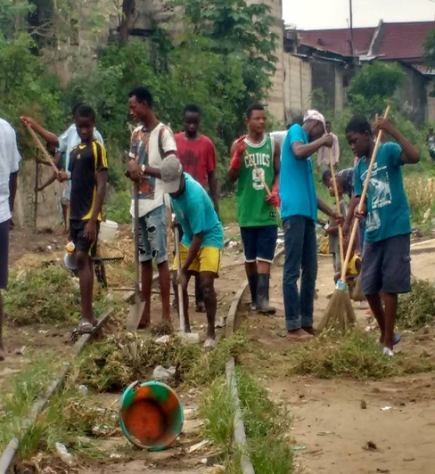
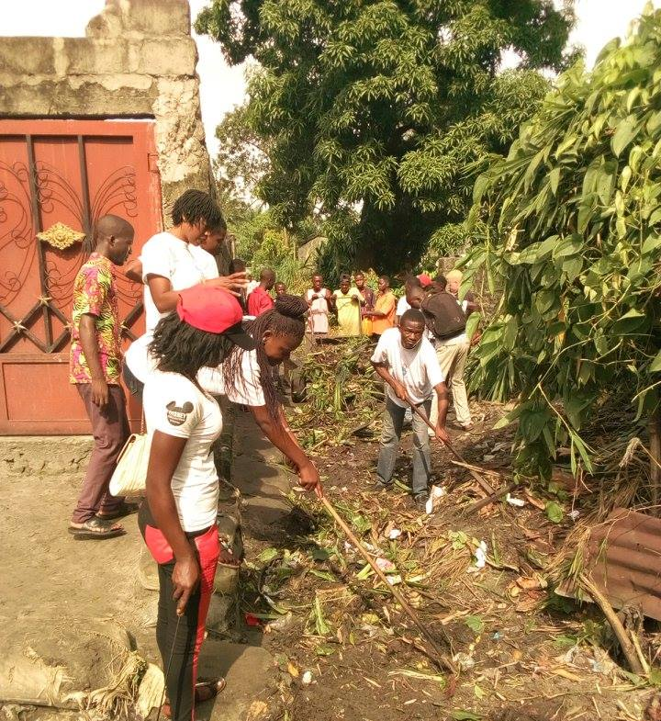
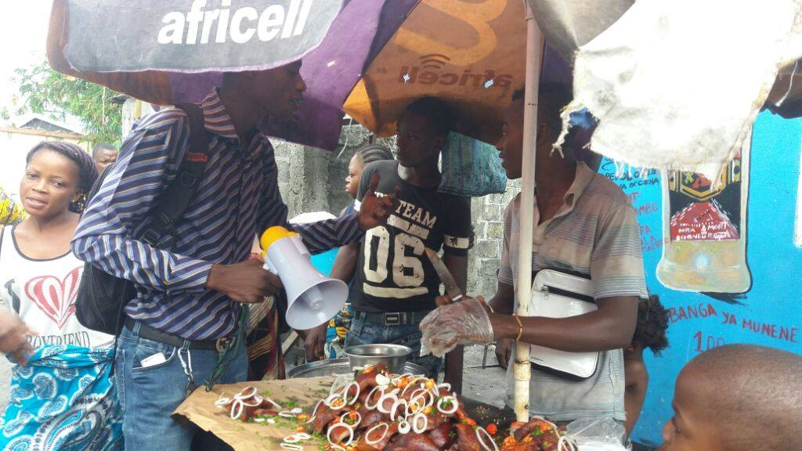
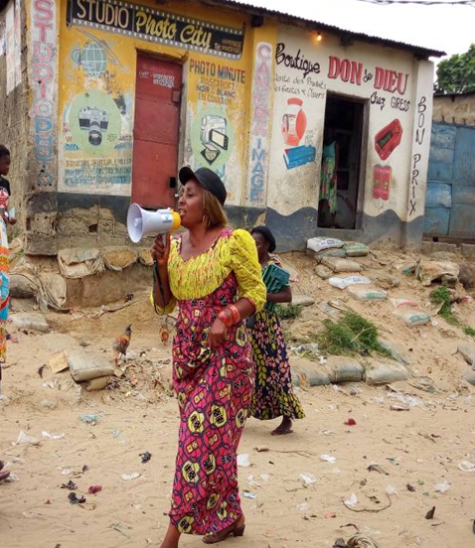
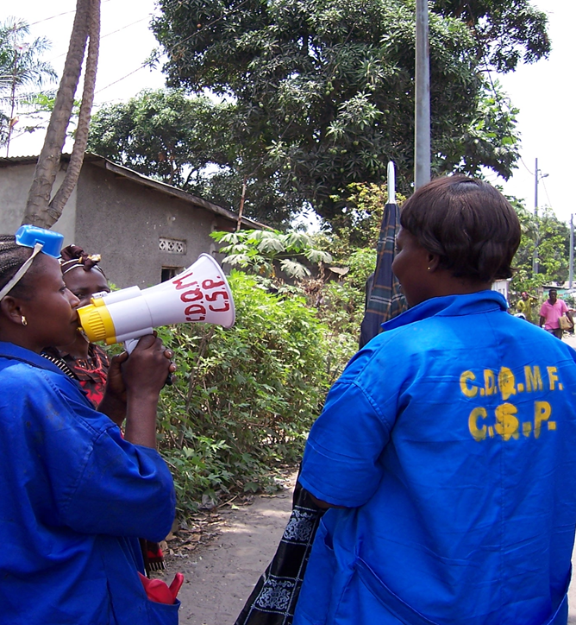
Samedis actions

Slide 5
Dynamiques des enfants, des femmes, des professionels de santé, des jeunes

Slide 6
Mobilisations pour l’accès à l’eau

Slide 7
ETUDE DE CAS :
Clinique mobile et soins de proximité, une action contre les inégalités liées à l’accès aux soins à Kintambo

Slide 8
Zone de santé de Kitambo (Kinshasa):
- Population de 106.772 habitants
- Plus de 65% de la population vit dans une précarité énorme

Slide 9
Structures sanitaires privées
Représentent 80% des structures sanitaires de la ZS
Ne sont accessibles qu’aux personnes ayant des moyens suffisants

Slide 10
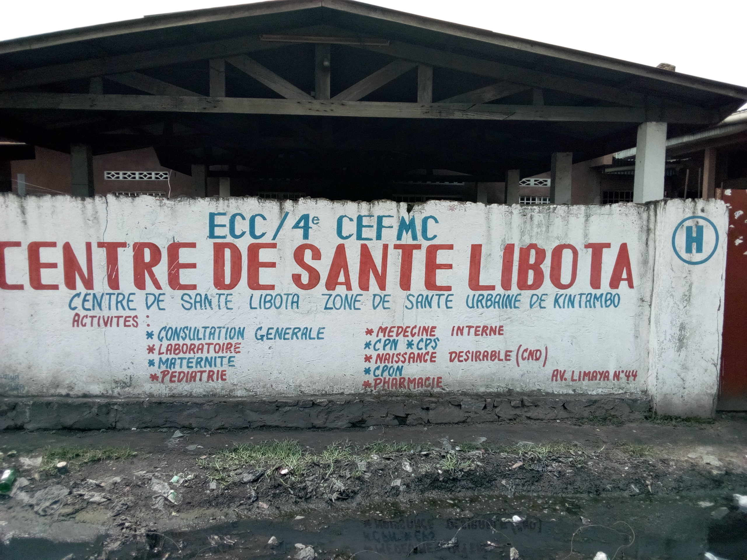
Structures sanitaires accessibles
Sont confrontés à de nombreux problèmes:
Matériels sanitaires vétustes
Cumul des tâches par les prestataires
Insuffisance d’intrants
Exigence de frais avant les soins
Manque de courtoisie des prestataires
La population n’est pas représentée dans les structures de gestion

Slide 11
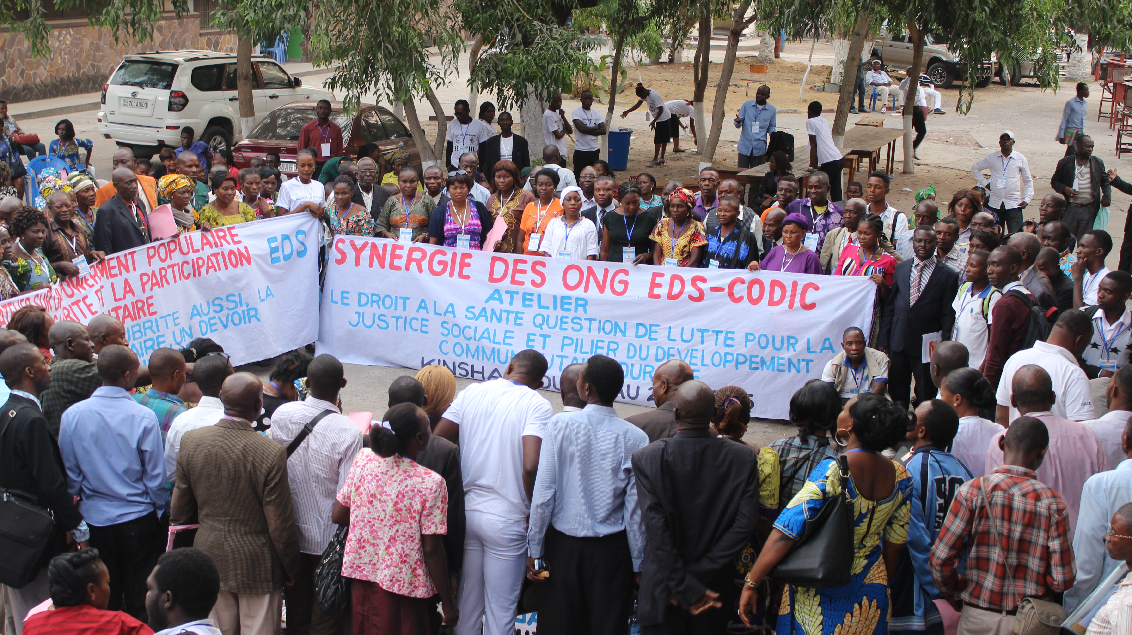
Que fait Etoile du Sud dans ce contexte?

Slide 12
1. Faire l’état des lieux
Comment vit la population dans cette zone de santé ?
Quelles sont les problèmes mobilisateurs ?
Quels sont les blocages ?
Quels sont les atouts et opportunités ?
2. Identifier les personnes ressources
Consultation avec quelques leaders communautaires ( personnes influentes, forces vives)

Slide 13
3. Création de 8 groupes de réflexion
Ce groupe de réflexion est composé exclusivement par les membres de la communauté qui se réunissent tous les mois ensemble afin de :
Réfléchir sur les problèmes du milieu (problèmes liés au DAS et au DSS)
Prioriser les problèmes
Mettre en place un plan de mobilisation sur le problème.

Slide 14
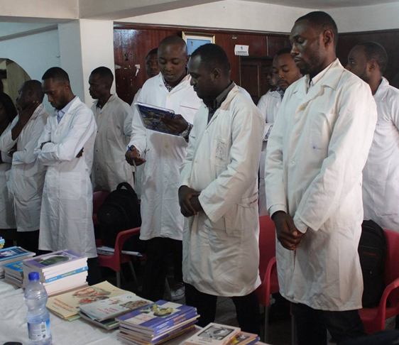
4. Recrutement de professionnels de santé volontaires
EDS identifie des professionnels de santé qui acceptent de se mettre à disposition de la population gratuitement durant leur temps libre.
Ces professionnels de la santé s’organisent au sein de la Dynamique des professionnels de la santé

Slide 15
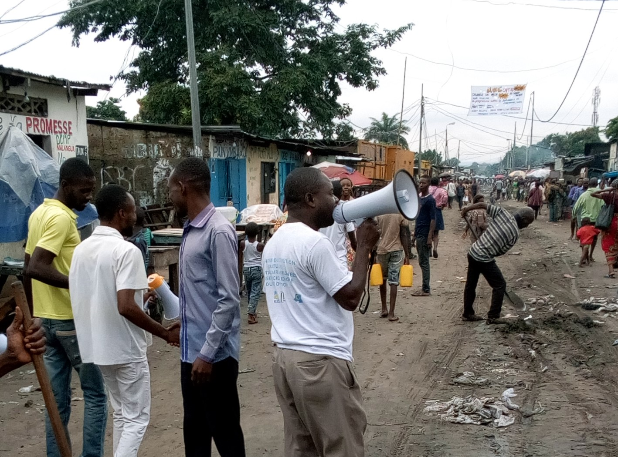
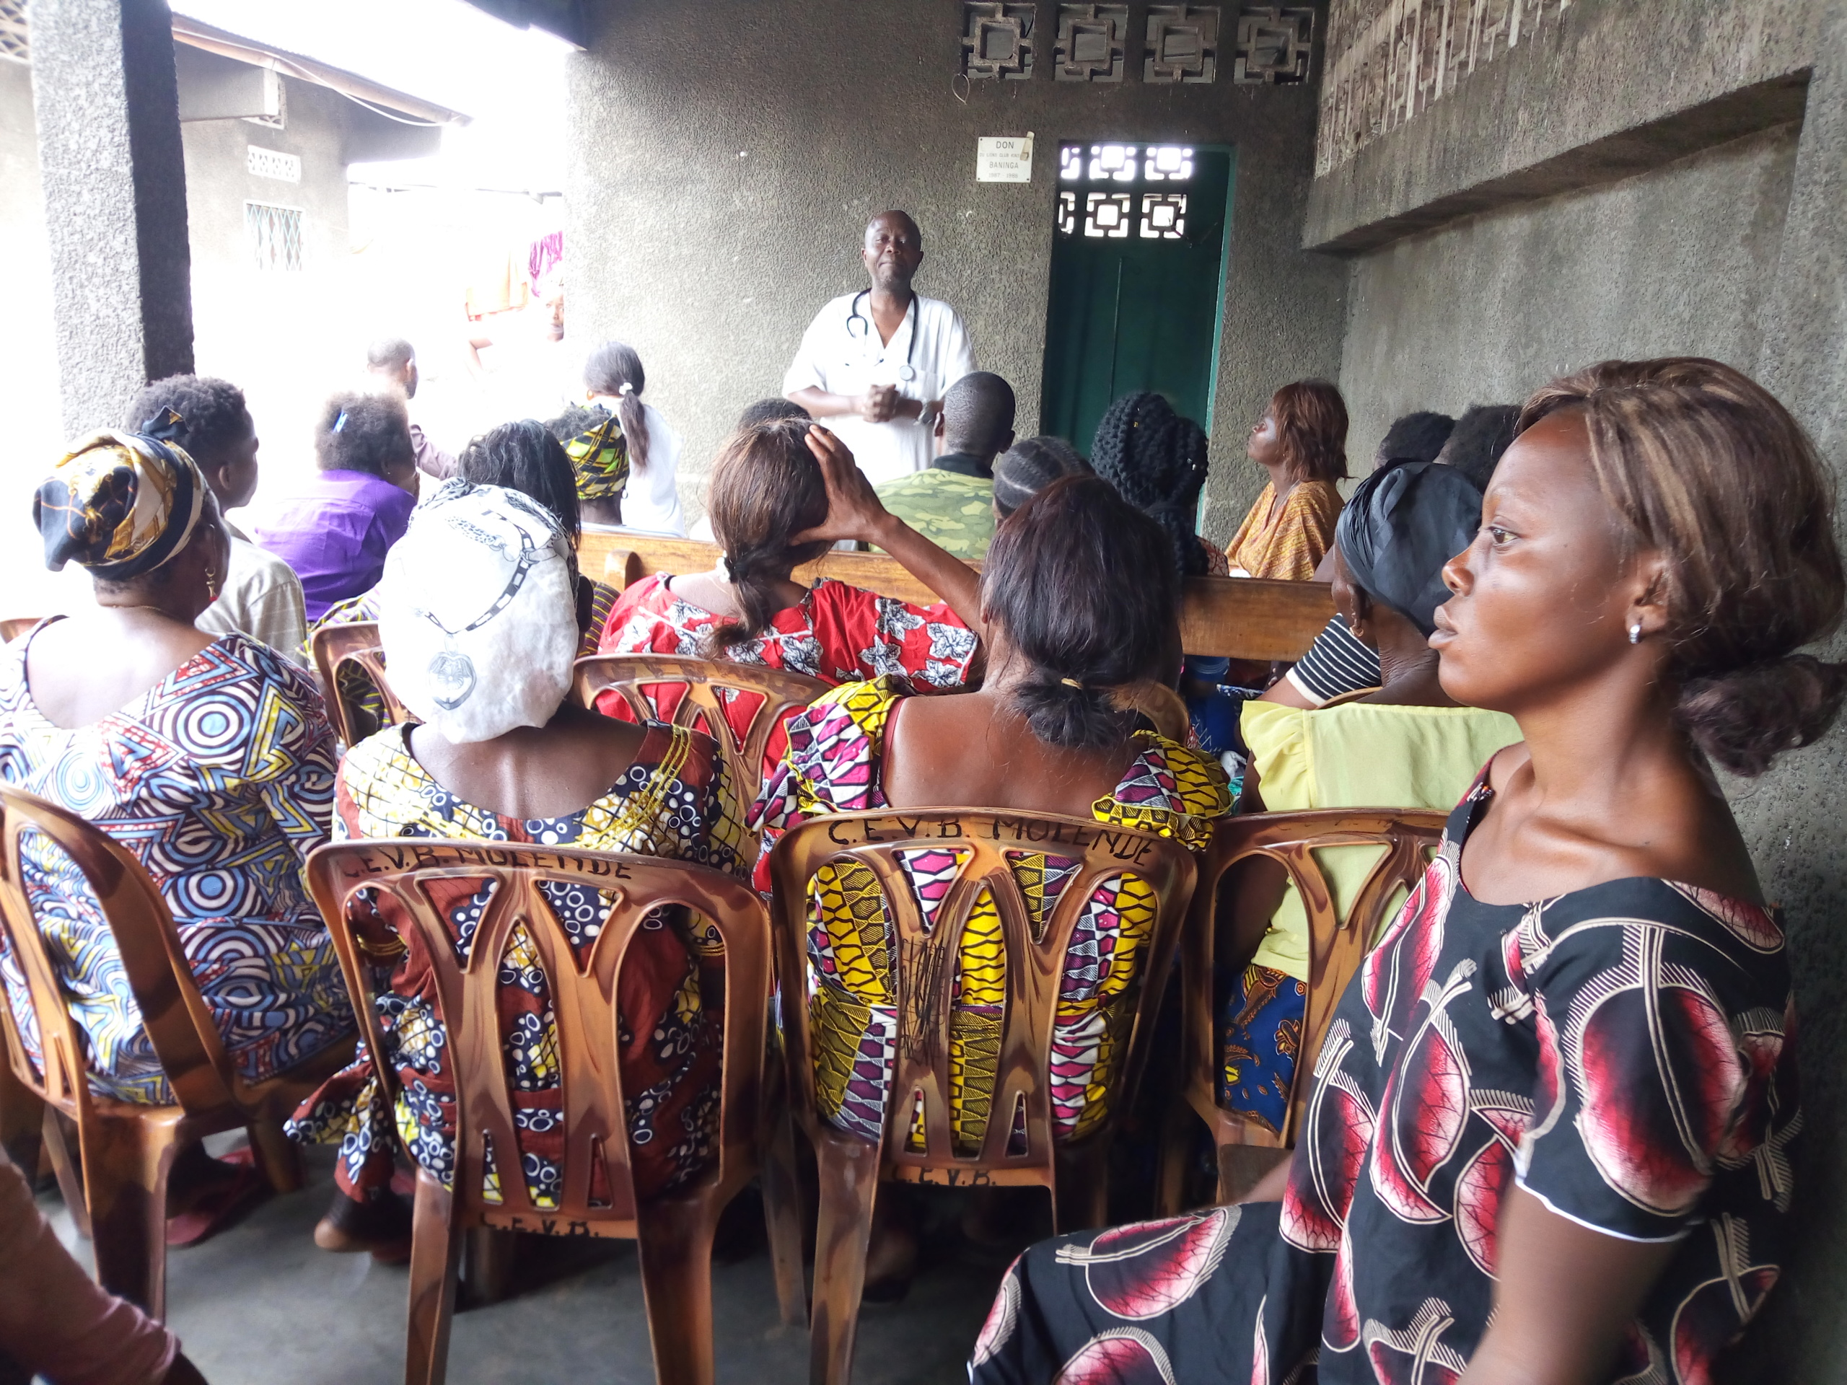
5. Organisation de la clinique mobile
En préparation, des actions de sensibilisation (porte à porte et mégaphone) sont organisées dans les quartiers afin d’alerter la population sur différentes maladies et annoncer la venue de la clinique mobile
Le jour de la clinique mobile, rassemblement près d’un centre de santé.
Éducation sanitaire
Consultations
Orientations pour traitement et suivi.

Slide 16
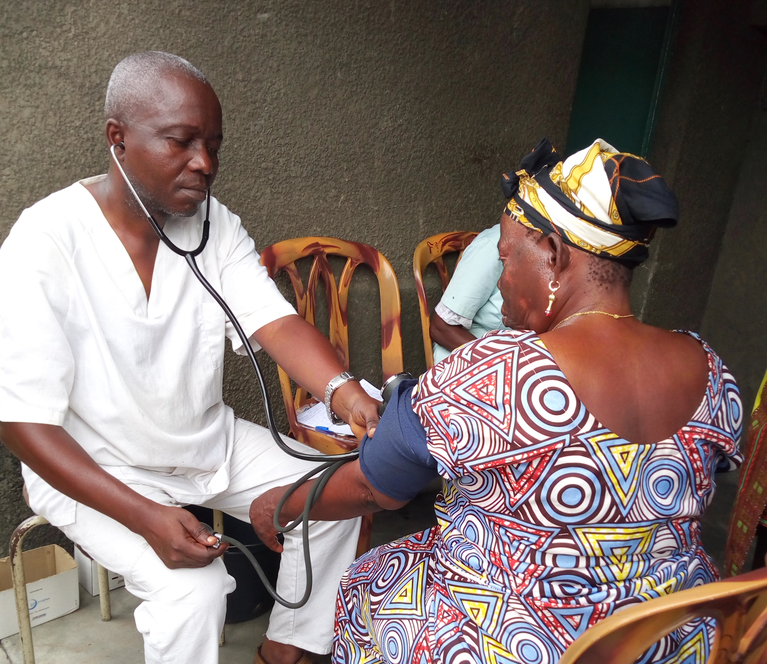
Résultats 2019
8.900 personnes sensibilisées indirectement sur la prévention contre les maladies citées
850 personnes vues en consultation et diagnostiquées
102 personnes orientées vers la clinique des soins de proximité pour une bonne prise en charge
38 professionnels de santé acceptent de travailler pendant leur temps libre en faveur de la population
Notes:
De plus, la population est à présent organisée dans une dynamique communautaire accompagnée stratégiquement par EDS mais indépendante dans des actions de mobilisation autour du DAS.

Slide 17
MERCI A TOUS

